Slide 1
Урок математики в 3 классе. Тема. Сочетательное свойство умножения.
Автор: учитель начальных классов МОУ «СОШ п. Знаменский Ивантеевского района Саратовской области»
Викторова Тамара Ивановна

Slide 2
Считаем устно.
6 · 5 =
7 · 4 =
12 : 6 =
18 : 3 =
9 · 8 =
6 · 7 =
6 · 8 =
4 · 6 =
30 : 6 =
32 : 4 =
16 : 4 =
9 · 6 =
30
28
2
6
72
42
48
24
5
8
4
54
Молодцы!

Slide 3
Сочетательное свойство умножения

Slide 4
Цели урока:
повторить
Сочетательное свойство
умножения . Табличное умножение и деление.
Применять сочетательное свойство умножения при решении задач.
научиться
развивать
Умение оценивать свою работу
и работу своих одноклассников.

Slide 5
4∙3∙3=
7∙2∙4=
6∙4∙2=
8∙5∙2=
3∙7∙2=
7∙3∙3=
5∙4∙2=
36
56
48
80
42
63
40

Slide 6
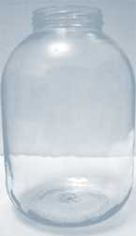
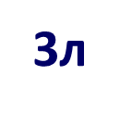
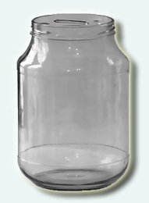
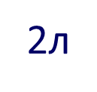
Мама купила 2 трёхлитровые банки молока. Сколько литров молока купила мама?
На перемене в столовой дети выпили 4 двухлитровые банки яблочного сока.
Сколько литров сока выпили дети?

Slide 7
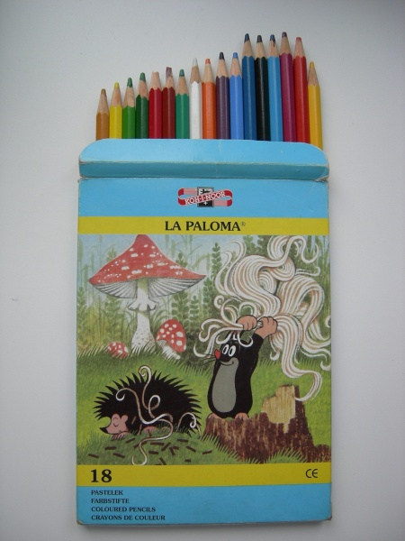
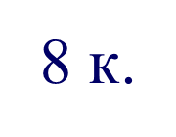
Пете купили 2 коробки цветных карандашей по 8 штук в каждой. Сколько всего карандашей купили Пете?

Slide 8
Количество ящиков | Кол-во литров в 1-ой банке | Кол-во банок
3 шт. | 3 литра | 6 шт.

Slide 9
Молодцы! Спасибо за работу на уроке.

